Slide 1


Bingo de Asociación Libre para Equipos
TEAM COACH 6.0.

Slide 2
INTRODUCCIÓN
El ejercicio de la BINGO DE ASOCIACIÓN LIBRE PARA EQUIPOS se desarrolla como ejercicio practico para la Certificación de Equipos Team Coach 6.0. de Coaching Play, el cual tiene como objetivo desarrollar procesos de intervención de manera individual y grupal.
El ejercicio de BINGO DE ASOCIACIÓN LIBRE PARA EQUIPOS permite llevar al grupo a desarrollar conciencia frente al reconocimiento y empoderamiento que se genera en los miembros del equipo, atraves del rol y actividades que se realizan al interior de las organizaciones.

Slide 3
OBJETIVO GENERAL DE LA SESIÓN
Actividad dirigida a un equipo de seis (6) personas, todos participantes de la Certificación de Equipos Team Coach 6.0. de Coaching Play.
El objetivo principal de la sesión fue llevar al equipo a la toma de conciencia sobre los aspectos más importantes en su gestión como Coach; todo ello a través de una conversación lúdica y creativa que les permite reconocerse, empoderarse y apreciar los valores y fortalezas del equipo.
Así mismo, esta sesión permite identificar situaciones o temas que se presentan en la labor de Coach y que pueden afectar o favorecer el logro de los objetivos del equipo.

Slide 4
OBJETIVOS DE LA SESIÓN
Identificar las propias fortalezas.
Participar creativamente.
Reconocerse y empoderarse del rol que desempeña cada miembro.
Generar acciones de mejorar y compromiso

Slide 5
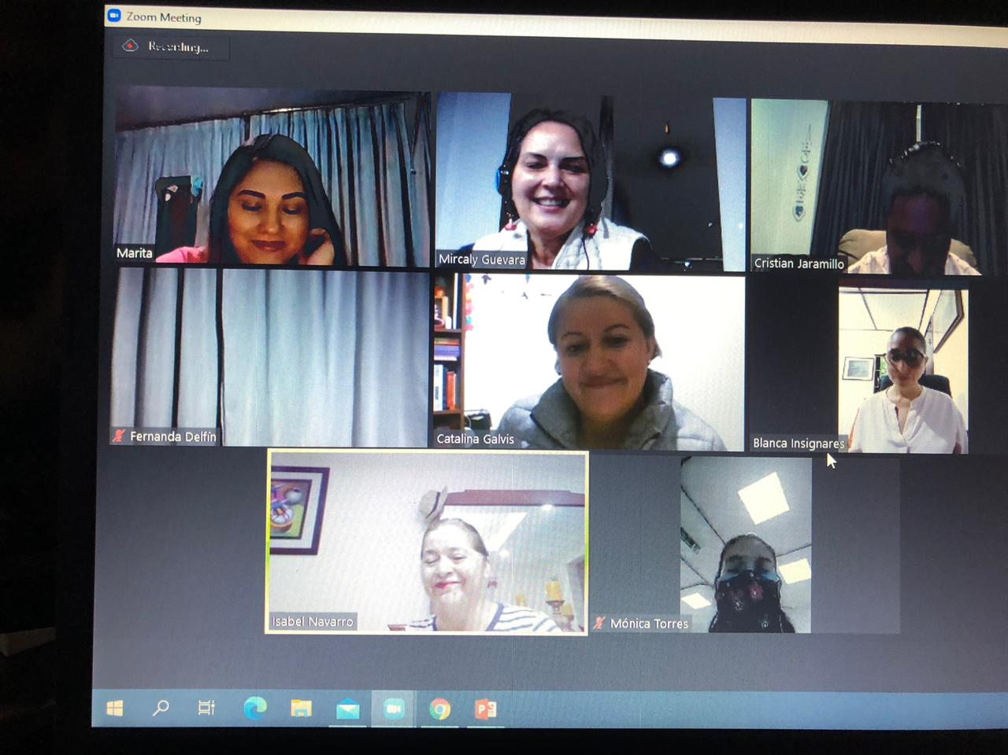
INFORMACIÓN GENERAL
Fecha de desarrollo: martes 21 de julio de 2020
Horario: 6:30 p.m. hora Colombia
Espacio: Actividad desarrollada por ZOOM
Participantes:
Blanca Insignares
Catalina Galvis
Maribel E. Lumitasig
Fernanda Gallegos
Cristian Jaramillo
Mircaly Guevara
Facilitadoras Maters:
Isabel Navarro
Mónica Torres

Slide 6
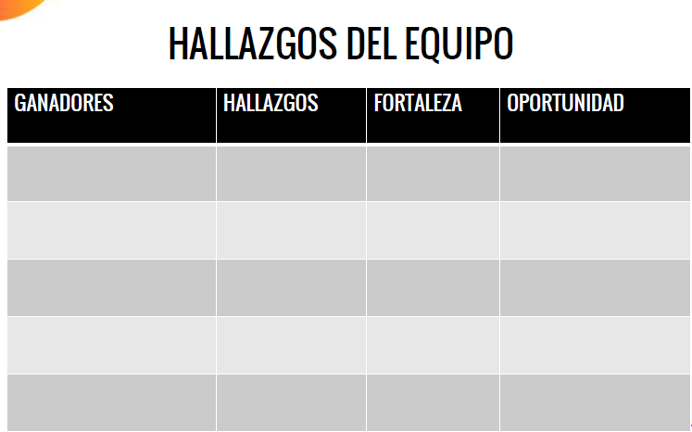
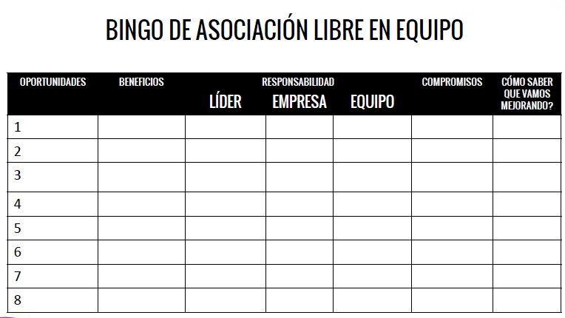
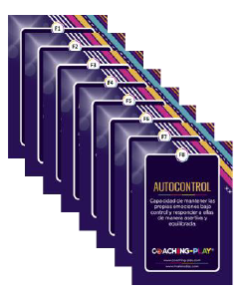





INFORMACIÓN GENERAL
Recursos Utilizados
Kit de números.
Kit de tarjetas de Asociación Libre
Kit de tarjetas de fortalezas.
Kit de tarjetas de emociones
Fichas de premio y dinero Coaching Play.
Planilla hallazgos del equipo.
Planilla Bingo de Asociación Libre en Equipo

Slide 7

ESTÍMULO DE APERTURA UTILIZADO
¿Con qué animal te identificas?
Bajo el liderazgo de Blanca, cada participante escogió un animal con el que se siente identificado, reconociendo las fortalezas y características de este animal que puede aprovechar para ser un mejor Coach.
Durante la sesión, el apellido de cada participante se sustituyó por el animal de su elección:

Slide 8

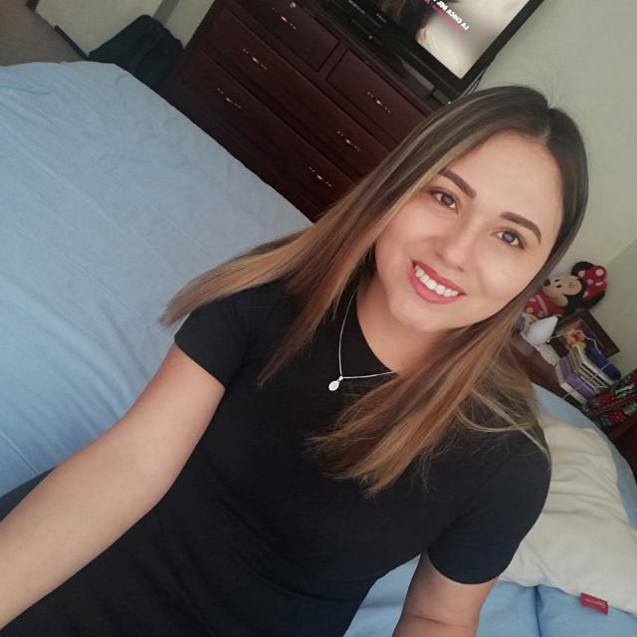
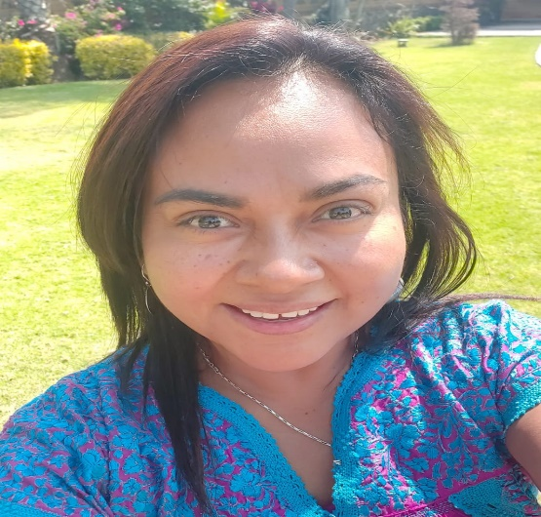
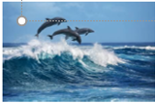
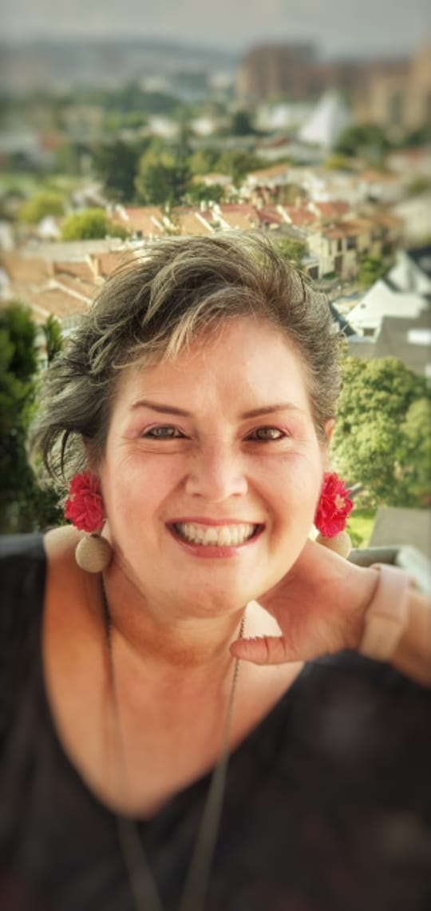
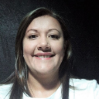


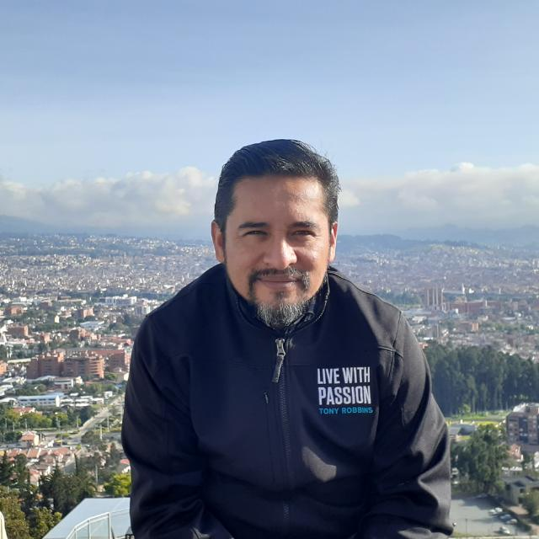
ESTÍMULO DE APERTURA UTILIZADO
¿Con qué animal te identificas?
Maribel León
Fernanda Delfín
Mircaly Delfín
Catalina Hormiga.
Cristian Elefante.

Slide 9
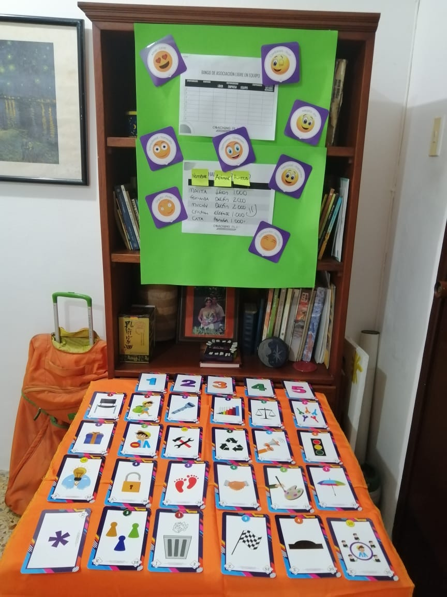
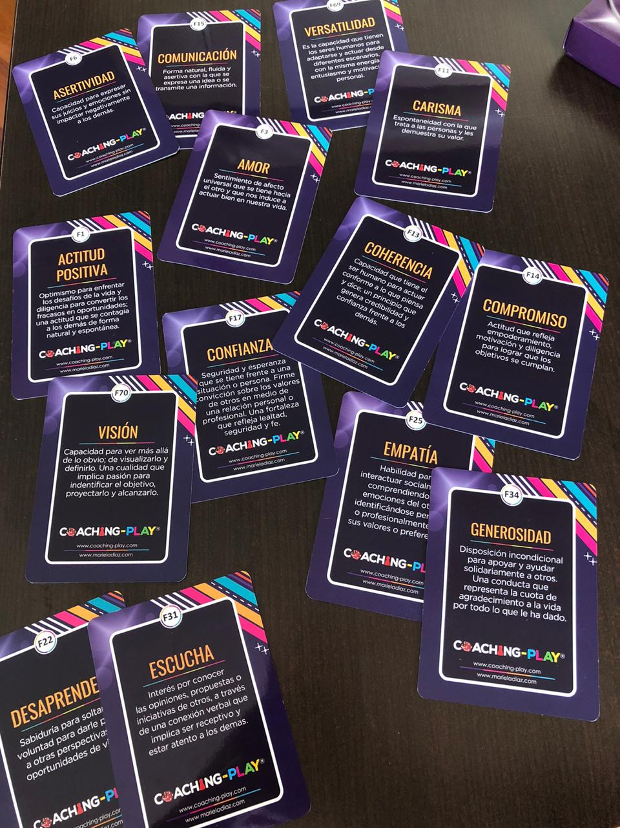
RECURSOS UTILIZADOS

Slide 10
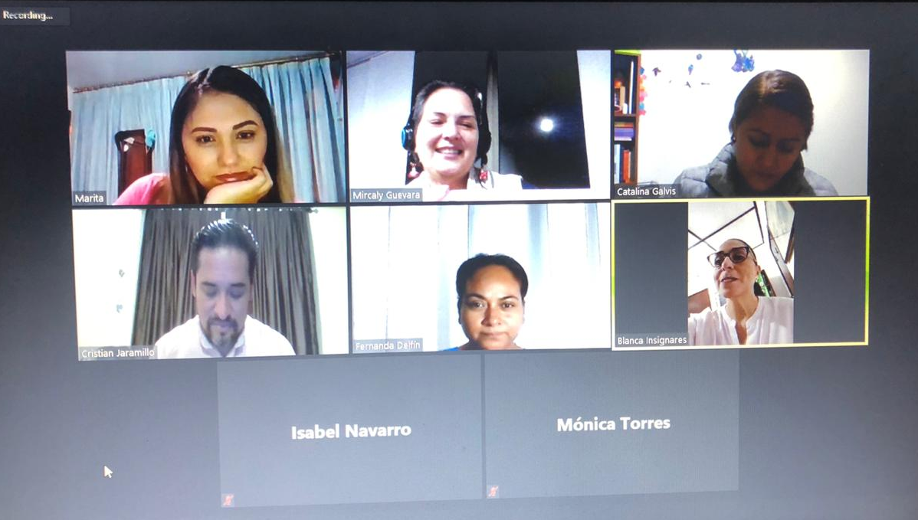
Ejecución del Juego
Explicando las Instrucciones

Slide 11
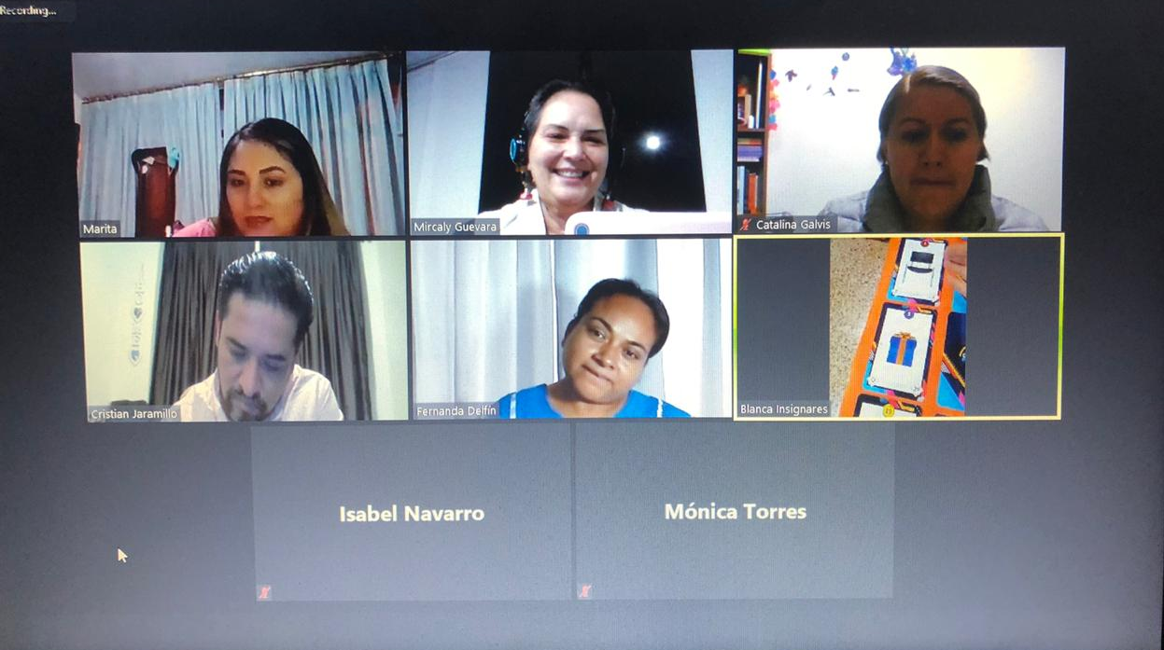
EJECUCIÓN DEL JUEGO
Disfrutando de la sesión

Slide 12
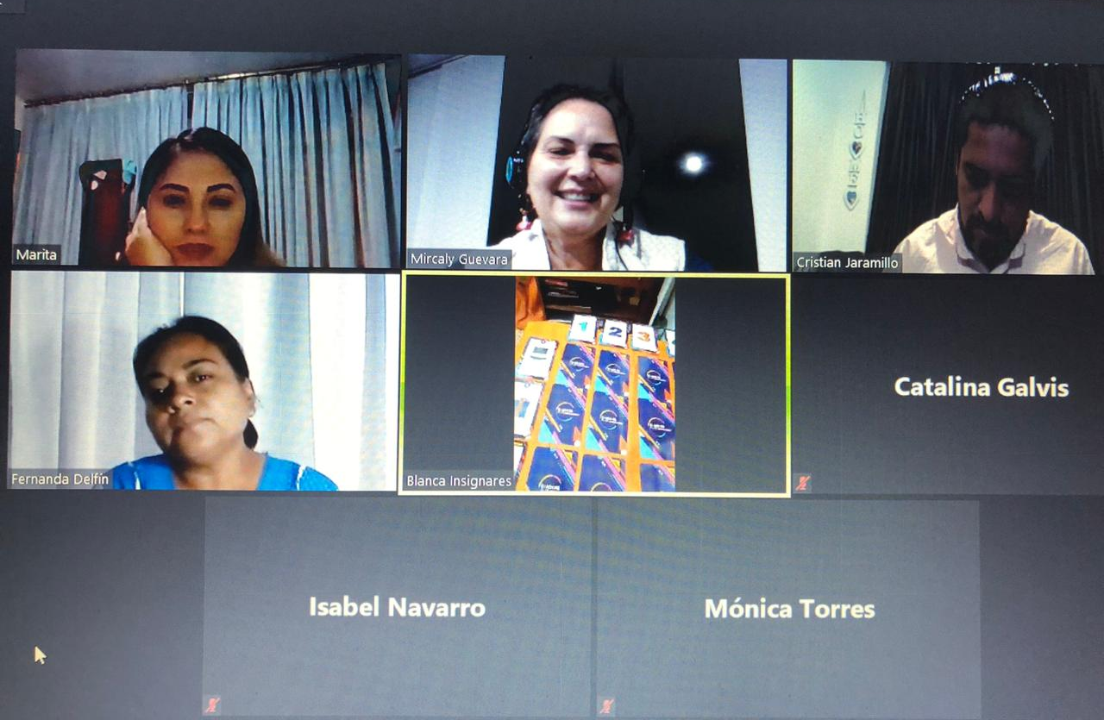
EJECUCIÓN DEL JUEGO
Disfrutando de la sesión

Slide 13
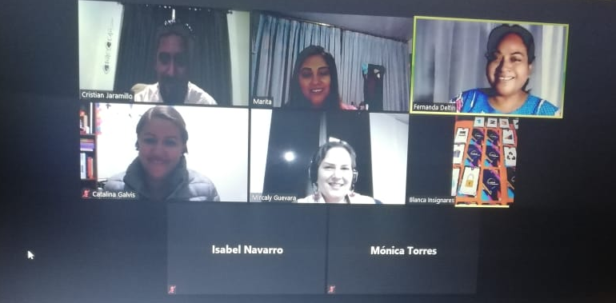
EJECUCIÓN DEL JUEGO
Disfrutando de la sesión

Slide 14
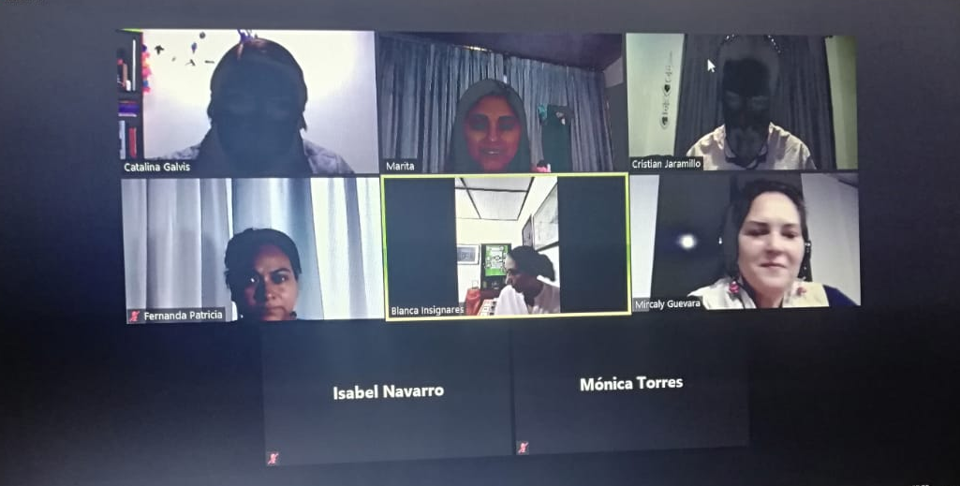
Ejecución del Juego
Disfrutando de la sesión

Slide 15
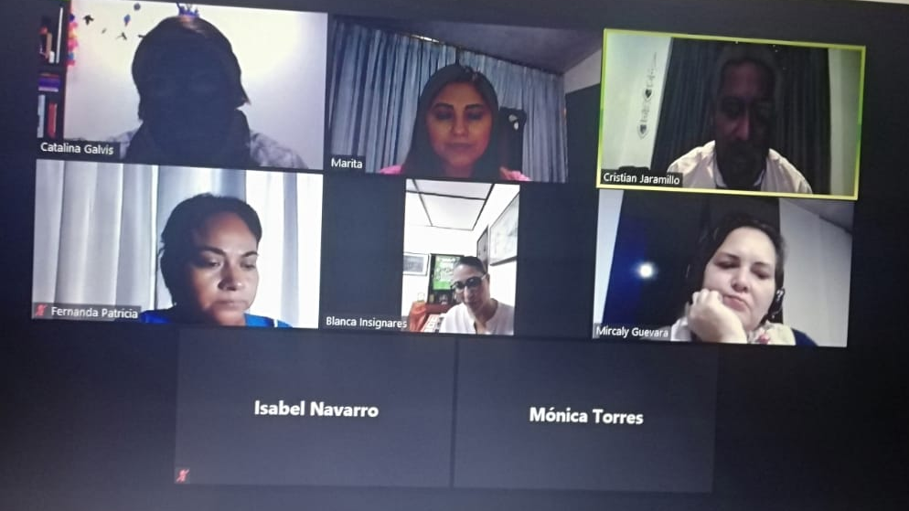
EJECUCIÓN DEL JUEGO
Disfrutando de la sesión

Slide 16
EJECUCIÓN DEL JUEGO
Disfrutando de la sesión

Slide 17
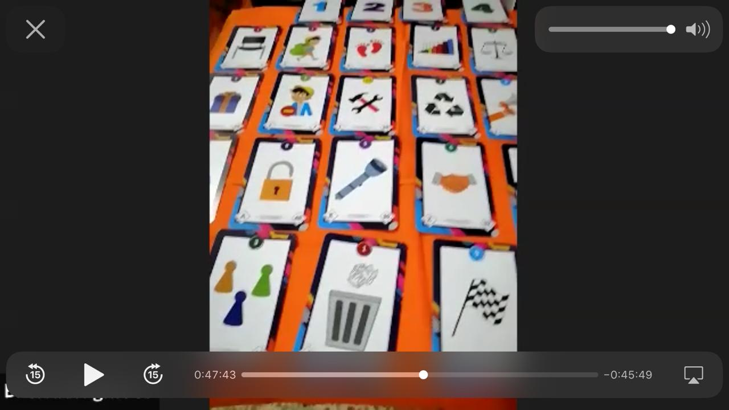
EJECUCIÓN DEL JUEGO
Disfrutando de la sesión

Slide 18
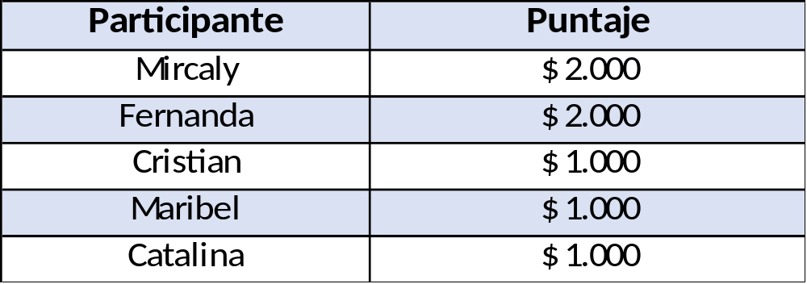
EJECUCIÓN DEL JUEGO
Tabla de resultados

Slide 19
HALLAZGO DE LOS COACHS
Dentro de los hallazgos que se identifican en el grupo están:
Concentración y atención para el desarrollo de la actividad
El nivel de participación y competitividad
Generar lazos de apoyo y reprocidad
Identificar las características, habilidades y virtudes del equipo
Las ventajas de trabajar en equipo

Slide 20
Fortalezas Identificadas por los Participantes
Asertividad.
Comunicación.
Versatilidad.
Amor.
Carisma.
Actitud positiva.
Coherencia.
Compromiso.
Confianza.
Visión.
Empatía.
Generosidad.
Humildad.

Slide 21
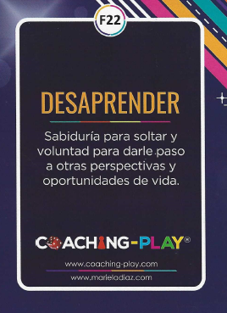
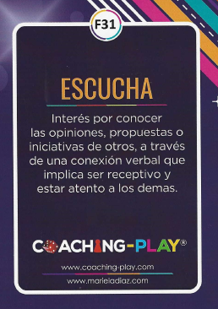
Oportunidades Establecidas por los Participantes
Desaprender.
Escucha.

Slide 22

Compromisos - Acciones
Como próximos Facilitadores Coaching Play debemos siempre guiarnos por los principios establecidos: Conectar, Explorar, Apreciar, Reconocer y Merecer; indistintamente del proceso de intervención que lideremos.
Mantener el compromiso de Servir y acompañar a nuestros clientes en sus procesos.
Lograr humanizar a través de experiencias nuevas y positivas.

Slide 23
¿Cómo Saber que Avanzará en sus Compromisos o Acciones?
Como FACILITADORES COACHING PLAY avanzaremos:
  Preparando y desarrollando sesiones que nos permitan conectar mas a las personas con su Ser, generar cambios, agregar valor en la vida de las personas, optimizar procesos y fortalecer equipos.
  Utilizar los principios y herramientas para transformar e innovar en nuestros procesos de intervención.

Slide 24

Fortalezas Identificadas por los Coachs
TRABAJO EN EQUIPO
MOTIVACION
CARISMA
COMPROMISO

Slide 25

Fortalezas que Reconocen los Facilitadores para Avanzar en sus temas de Intervención
Como FACILITADORES COACHING PLAY reconocemos la importancia de Fortalezas que No pueden faltar:
AMOR
PASION
ASERTIVIDAD
HUMILDAD
SERVICIO
EMPATIA

Slide 26
Aprendizajes de los Participantes
Al reflexionar sobre Nuestro Proceso y Caminar durante la Certificación Coaching Play podemos resaltar:
Esta certificación nos ha regalado un espacio maravilloso para conocer seres especiales, que nos llenan de valiosos aprendizajes y conocimientos.
Nos mueve la Pasión por hacer las cosas que nos generan felicidad: “Servir a otros”.
Cuando se trabaja en Equipo y en Colaboración se reflejan resultados que nos llenan de orgullo y satisfacción al conseguir una meta en común.
El disfrutar cada instante de este proceso, nos permitió vivir experiencias gratificantes, especiales e interesantes.
De las crisis podemos resaltar que siempre generaran grandes aprendizajes.

Slide 27
Aprendizajes o Retroalimentación de Masters
Se reconoce el Trabajo en Equipo para sacar la sesión de manera positiva.
Diversión, disposición, compromiso y unión en el desarrollo de la actividad.
Participación y motivación por parte del Equipo durante la Sesión de Bingo.
Preparación de la actividad con antelación para presentar al Equipo.

Slide 28
Sugerencias para el Ejercicio
Disponer de tiempo suficiente para el desarrollo del ejercicio, ya que dada las dinámicas del juego, los retos y las intervenciones de cada participante, la sesión puede extenderse a más de 2 horas.

Slide 29
BINGO
Juego Conversacional para Equipos.
EVIDENCIAS DE LA ACTIVIDAD
Link para acceder a la grabación de la sesión:
https://us02web.zoom.us/rec/share/-892LIio6DtJfq_T0V3YArcLF9X4T6a82ikaqfQPxEg1SNNpBtMzRimL13zxm-FB
Contraseña:
Pasword bingo +=90I1gX

Slide 30
¡GRACIAS!
TEAM COACH 6.0.

